Slide 1
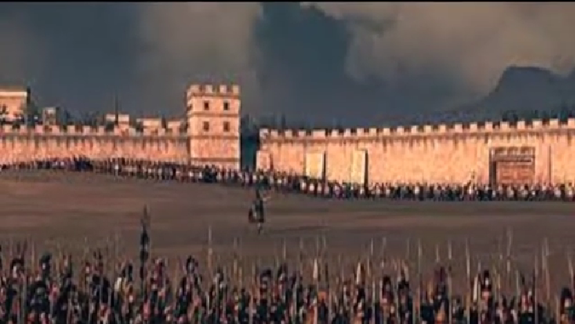
Ο θάνατος του Πάτροκλου
Ο Αχιλλέας δεν πολεμούσε πια και οι Τρώες πήραν θάρρος. Άγριες μάχες γίνονταν έξω απ’ τα τείχη της Τροίας και αμέτρητοι Αχαιοί έπεφταν νεκροί.

Slide 2
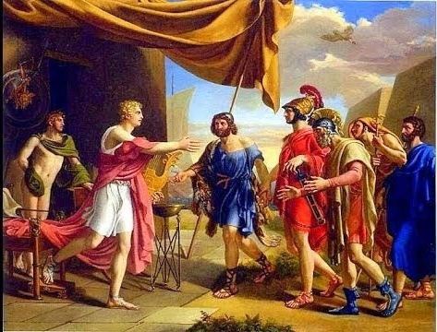
Απελπισμένος ο Αγαμέμνονας έστειλε στον Αχιλλέα τον γερο Φοίνικα, το δάσκαλο του Αχιλλέα, τον Αίαντα, τον πιο δυνατό πολεμιστή των Αχαιών και τον πολυμήχανο Οδυσσέα, για να τον παρακαλέσουν να ξαναβγεί στη μάχη και θα του έδινε πίσω τη Βρισηίδα και αμέτρητα δώρα. Μα ο Αχιλλέας δε δέχθηκε και είπε ότι θα πολεμούσε μόνο αν οι Τρώες έφταναν στα καράβια του.

Slide 3
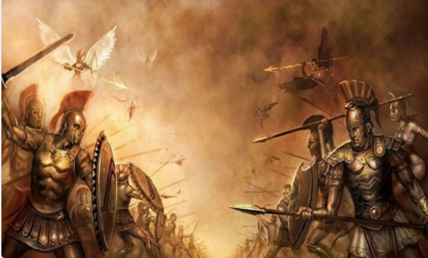
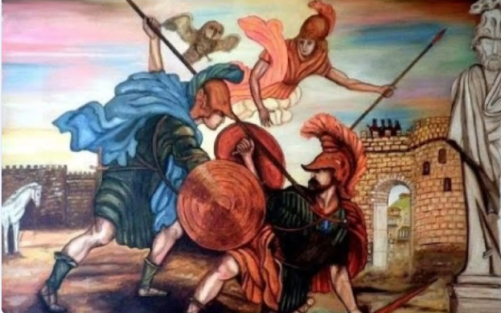
Οι μάχες συνεχίζονταν άγριες. Οι Τρώες κυνήγησαν τους Αχαιούς ως το στρατόπεδό τους. Ο Έκτορας έσπασε την ξύλινη πόρτα του στρατοπέδου με μια τεράστια πέτρα και οι Τρώες όρμησαν μέσα και έβαλαν φωτιά σ’ ένα καράβι. Τους Αχαιούς έσωσε ο Αίαντας που τραυμάτισε τον Έκτορα και σταμάτησε η μάχη για λίγο.

Slide 4
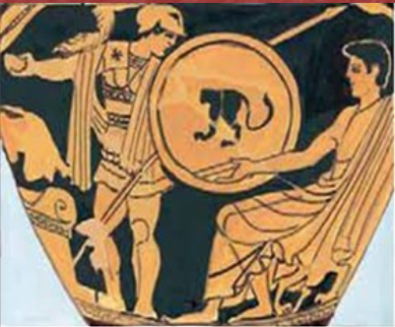
Βλέποντας τις συμφορές των Αχαιών, ο Πάτροκλος πήγε στο φίλο του τον Αχιλλέα. «Αχιλλέα», του είπε «οι Τρώες καίνε τα καράβια μας. Αφού εσύ δεν πολεμάς, κανένα δεν φοβούνται. Δώσ’ μου την πανοπλία σου, το άρμα με τα αθάνατα άλογά σου και τους γενναίους Μυρμιδόνες, να πολεμήσω εγώ στη θέση σου».

Slide 5
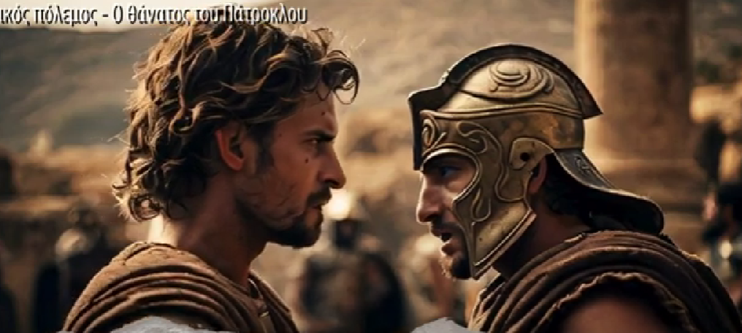
Ο Αχιλλέας συμφώνησε και τον συμβούλεψε να διώξει τους Τρώες από το στρατόπεδο και να γυρίσει πίσω.
Όρμησε ο Πάτροκλος με τους γενναίους Μυρμιδόνες στη μάχη. Οι Τρώες, όταν τον είδαν, νόμισαν πως ήταν ο Αχιλλέας κι έφυγαν τρέχοντας προς την Τροία.

Slide 6
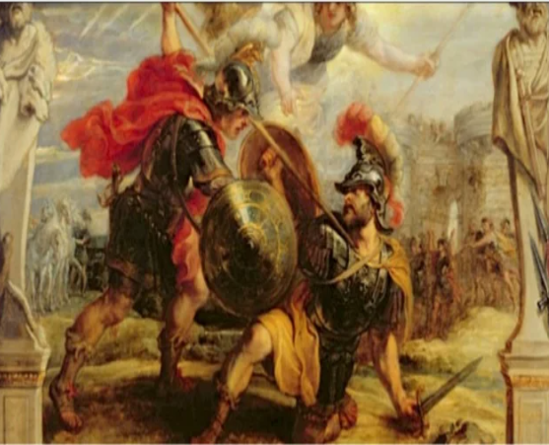
Ο Πάτροκλος ξέχασε τη συμβουλή του Αχιλλέα και κυνήγησε τους Τρώες ως τα τείχη της Τροίας. Εκεί τον αναγνώρισε ο Έκτορας, πήγε κοντά κι άρχισαν να πολεμούν. Τότε ο Απόλλωνας χτύπησε τον Πάτροκλο πισώπλατα. Εκείνος έπεσε κάτω και ο Έκτορας τον σκότωσε και πήρε τα θεϊκά όπλα του Αχιλλέα.

Slide 7
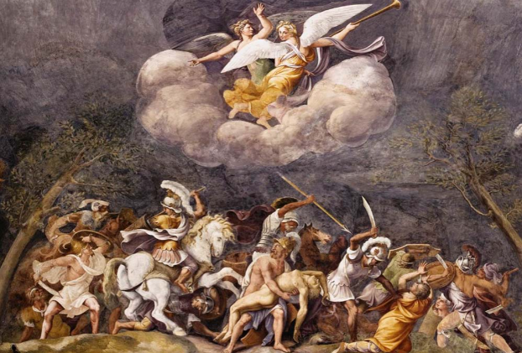
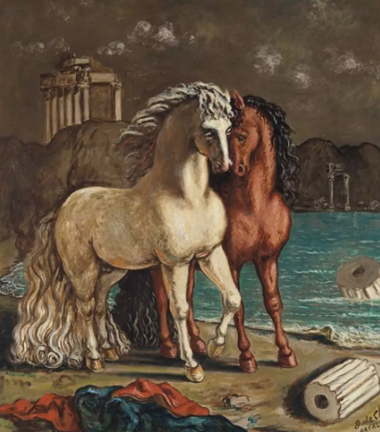
Έγινε μάχη γύρω από τον νεκρό. Τ’ αθάνατα άλογα του Αχιλλέα, ο Ξάνθος και ο Βαλίος, που του τα είχε χαρίσει ο Ποσειδώνας, σαν είδαν τον Πάτροκλο νεκρό, έσκυψαν τα κεφάλια τους και με τα δάκρυά τους έβρεχαν τη γη. Οι Αχαιοί με τη βοήθεια του Μενέλαου και του Αίαντα κατάφεραν και πήραν τον νεκρό Πάτροκλο και τον έφεραν στα πλοία.

Slide 8
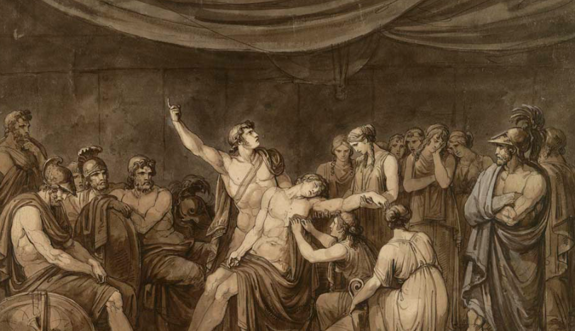
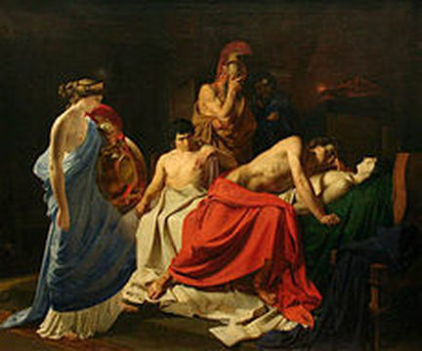
Βλέποντας ο Αχιλλέας τον φίλο του νεκρό, ξέσπασε σε θρήνο. Ορκίστηκε τότε να πάρει εκδίκηση για τον θάνατό του, αλλά και για την ατίμωση που του έκανε ο Έκτορας παίρνοντας τα όπλα του.

Slide 9
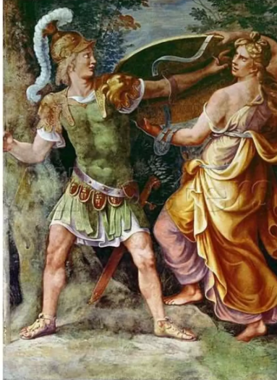
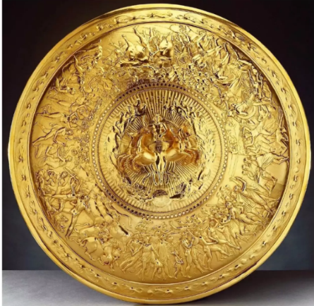
Τον άκουσε η μητέρα του η Θέτιδα και βγήκε από τη θάλασσα να τον παρηγορήσει. Αμέσως πήγε η ίδια στον Όλυμπο και του έφερε μια καινούρια πανοπλία, που την έφτιαξε ο Ήφαιστος.

Slide 10
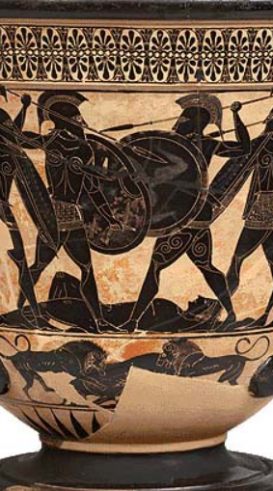
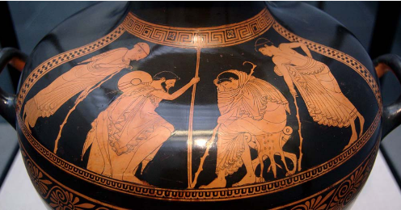
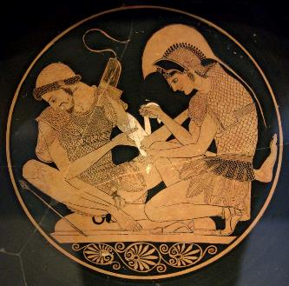
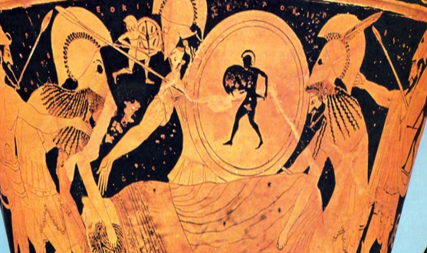
Οι σκηνές στα αγγεία

